Slide 1
Git学习周报
数科2501 郭嘉雯
2026.02.14 - 2026.02.22

Slide 2
目录
一、学习内容
二、实践
三、总结

Slide 3
一、学习内容
1.概述
概念理解：掌握了分布式版本控制优势（离线工作、高效协作），对比集中式工具(SVN)
环境：完成Git安装配置，解决Mac系统中文乱码问题
配置了5个常用命令别名(gs/ga/gc/gp/gl)
理解了Git四区模型（工作区/暂存区/本地仓库/远程仓库）
通过core.quotepath false和locale设置彻底解决了中文显示问题

Slide 4
一、学习内容
2.本地仓库
掌握了git init创建本地仓库，理解.git隐藏目录作用
使用git add ./git commit实现文件状态转换（暂存区工作区本地仓库）
git-log简化查看提交记录
创建.gitignore文件排除无关文件
3.分支
基础操作：
创建分支：git branch dev01
创建并切换当前分支：git checkout -b feature
合并分支：git merge dev01
删除分支git branch -d/-D dev01
修改→add→commit
一定要提交记录！

Slide 5
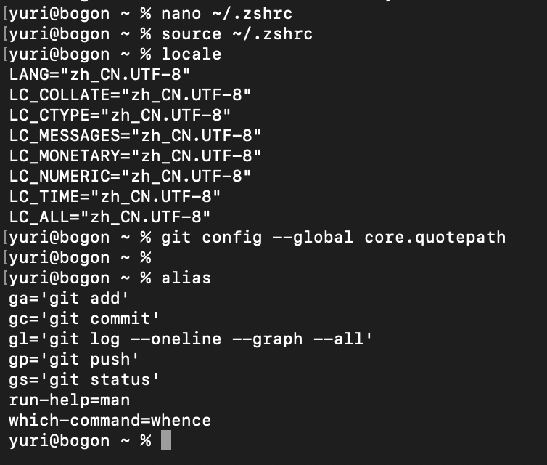
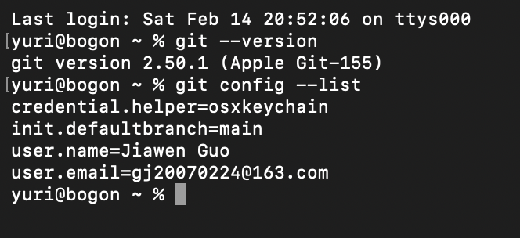
二、实践
1.Git安装及基本配置成功
2.设置别名

Slide 6
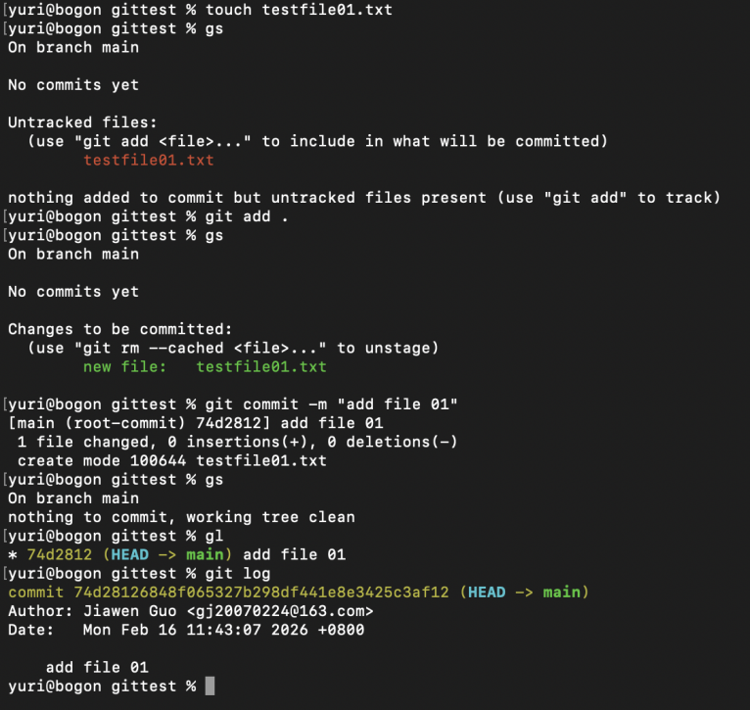
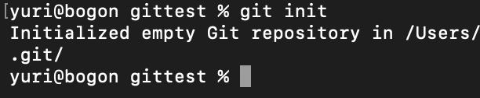
二、实践
3.创建本地仓库
4.提交至仓库

Slide 7
二、实践
5.分支操作
6.GiHub
#[master]创建分支dev01
git branch dev01
#[master]切换到dev01
git checkout dev01
#[dev01]创建文件file02.txt
touch file02.txt
git add .
git commit -m ‘commit file02’
git-log
#[dev01]切换到master分支，并将dev01合并到master
git checkout master
git merge dev01
git-log
#删除dev01
git branch -d dev01
完成了GitHub的注册，并创建了一个新仓库“learning”。成功将本地仓库与远程仓库通过网络连接进行了连接。并将Git笔记与测试文件testfile01.txt提交至了GitHub仓库。
我的GitHub仓库：https://github.com/Yuri0224/learning

Slide 8
三、总结
本周系统学习了Git基础操作与GitHub协作应用，成功掌握本地仓库管理、分支协同及远程仓库配置全流程。有利于未来多人协作任务的开展，实现了代码实时备份与共享。未来要建立安全代码管理习惯，避免工作丢失。

Slide 9
感谢观赏

